Slide 1
330MW机组
锅炉吹灰控制系统培训课件
授课人：李晓龙

Slide 2
目录
概论
吹灰系统应用用
1
吹灰系统组成
吹灰系统设备组成布置
2
吹灰器原理图
吹灰系统流程图、原理图、接线图
3
吹灰系统逻辑
吹灰系统画面及逻辑
4

Slide 3
概论
对燃煤锅炉而言，尾部受热面积灰是常见的不可避免的现象。尾部受热面积灰严重时，会使过热器、再热器、省煤器、空预器传热效率降低，锅炉排烟温度升高，锅炉效率降低；受热面结焦、积灰还会引起受热面超温，加剧受热面腐蚀，缩短受热面寿命，严重时会影响锅炉的正常运行，甚至影响到巡检人员的人身安全。因此，结焦、积灰是燃煤锅炉运行中存在的难题，在锅炉设计时均配有一定数量的吹灰器，常用的灰器有蒸汽吹灰器、燃气脉冲激波吹灰器、声波吹灰器。DZCK-B型锅炉吹灰控制动力柜是深圳东方锅炉控制有限公司设计制造的，适用于330MW机组锅炉，完成对锅炉本体所有蒸汽吹灰器及吹灰蒸汽管路阀门的控制，提高锅炉的运行效率。

Slide 4
吹灰系统组成
根据锅炉性能设计要求，在锅炉本体和空预器部位共布置有62台吹灰器，其中小行程吹灰器32台，编号为HLF1~HLF8,HLB1~HLB8, HRF1~HRF8,HRB1~HRB8。有长（半）伸缩式吹灰器30台，编号为HL1~HL8，HR1~HR8,L1~L8,R1~R8。小行程吹灰器和长 (半)伸缩吹灰器的动力回路和控制回路分别在+2~+3柜中。
管路系统有主蒸汽进汽阀MSV,辅助蒸汽阀ASV,疏水阀DV1、DV2。其动力回路和控制回路在+1动力柜中。
减压站气动调节阀PRV，减压站后压力变送器PT, ,左侧流量开关FSL,右侧流量开关FSR, 吹灰蒸汽压力低信号，疏水站温度开关T1、T2等等。气动调节阀状态及控制信号、压力变送器、疏水站温度开关、流量开关信号直接进入DCS，不再由吹灰动力柜中转。、疏水站温度开关、流量开关信号直接进入DCS，不再由吹灰动力柜中转。

Slide 5
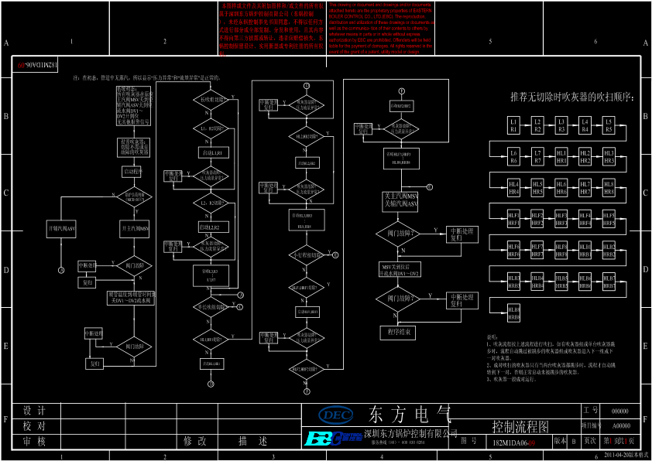
吹灰器原理图
一、流程图

Slide 6
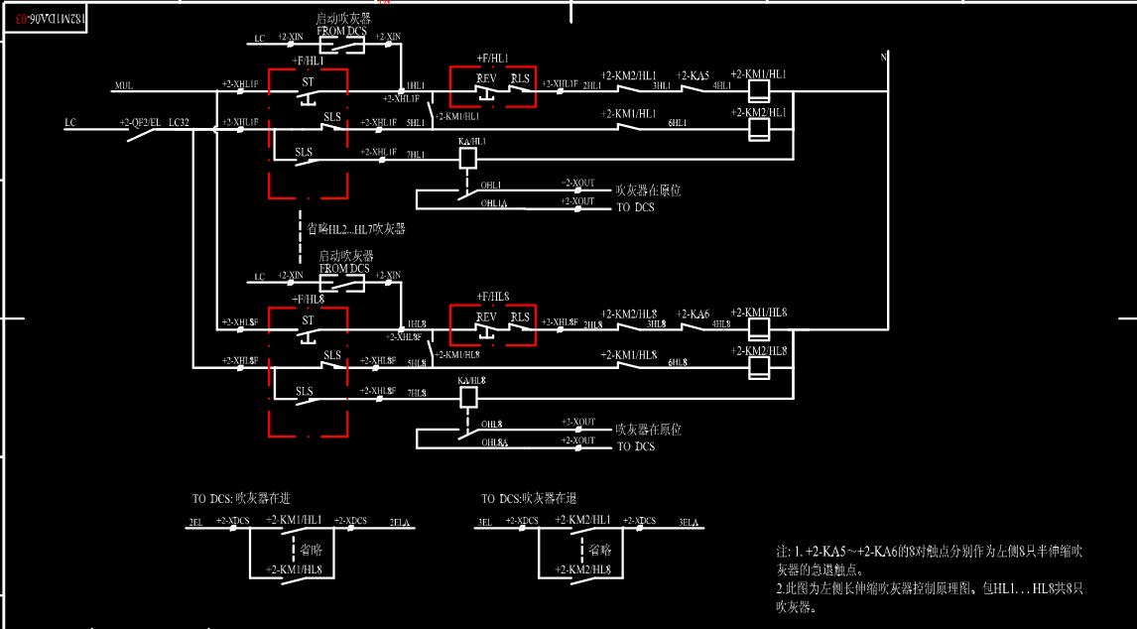
吹灰器原理图
二、原理图

Slide 7
吹灰器原理
在系统处于“运行”状态下时，只有在锅炉负荷≥30%MCR时，长伸缩式吹灰器才能投入运行。DCS采集每个吹灰器的“在原位”信号和每个吹灰器组的“吹灰器在进”、“吹灰器在退”信号，输出指令为每组一个“退吹灰器”指令，每个吹灰器一个“启动吹灰器”指令。
在电源正常，系统允许的情况下，DCS输出“启动吹灰器”指令（4秒脉冲）使吹灰器前进；在吹灰器“进到位”时，电器硬件回路使吹灰器后退，在吹灰器退到位时，这个吹灰器的运行过程结束，DCS自动跳转到下一个需要运行的吹灰器。

Slide 8
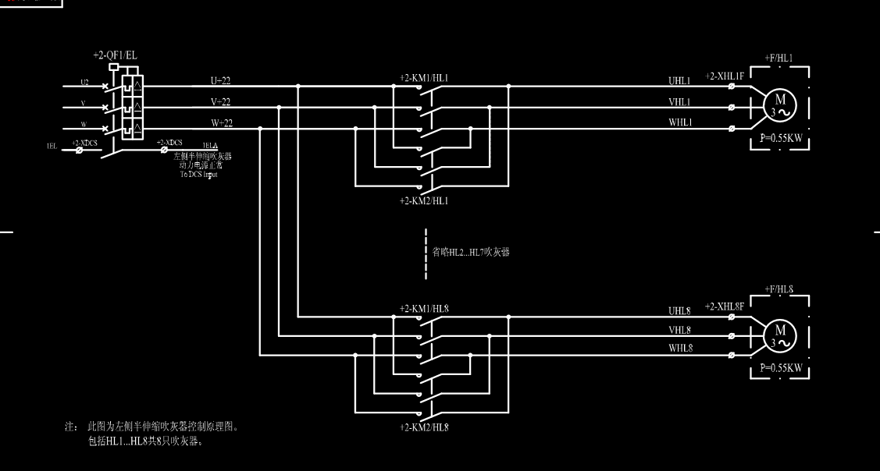
吹灰器原理图

Slide 9
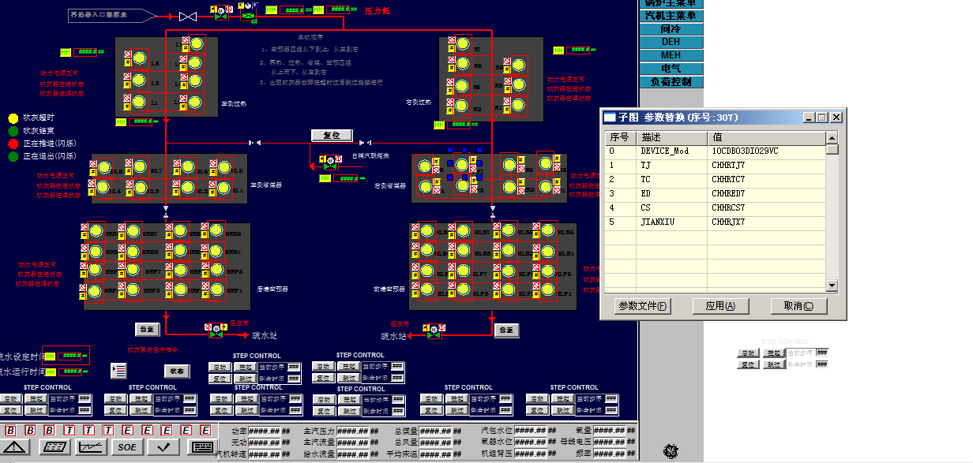
吹灰系统逻辑
一、画面组态

Slide 10
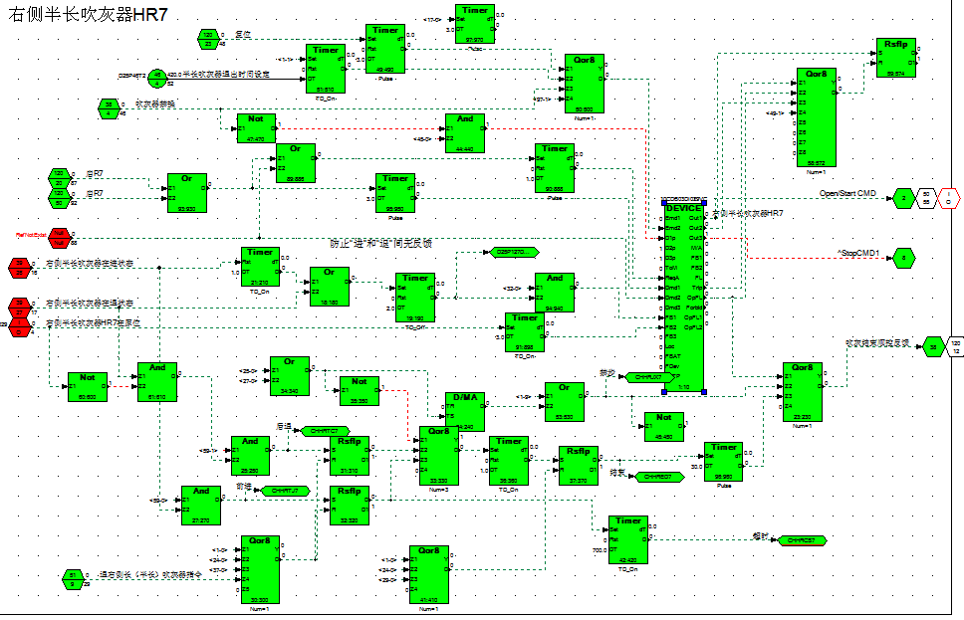
逻辑组态

Slide 11
The end,thank you!
思考题
1.吹灰器如何实现进到位以后自动退出？
2.吹灰器常见故障有哪些？

